Slide 1

ДЕТСКИЙ УНИВЕРСИТЕТ
ОСЕННИЙ КОНЦЕРТ
4.10.2015

Slide 2

Режиссер:
Нестерова Е.В.
Ведущие:
Амелия Семенова
Даниял Прокопьев

Slide 3

Canti Pueri
Ты – человек !
Руководитель: Нестерова Е.В.

Slide 4

Canti Pueri
Кузя едет на коне
Руководитель: Нестерова Е.В.

Slide 5
Агата и Милан Салаховы
Серенада Дон Кихота
Руководитель: Нестерова Е.В.

Slide 6
Милан Салахов
Sole mia
Руководитель: Нестерова Е.В.

Slide 7

ИЛЬСИЯ БАХТЕЕВА
ДОСТАНЬ ИЗ КАРМАНА УЛЫБКУ

Slide 8

АНТОНИЙ СВЕРДРУП
СВОБОДНЫЕ МЫСЛИ
(нем.)
Руководитель: Нестерова Е.В.

Slide 9

Брейк данс
Нияз и
Аяз Мингалиевы
Руководитель: Садриев И.Р.

Slide 10

ХОР ШКОЛЫ N 38
Шалунишки
Абдулхаев Аскар, Галимзянова Аделя, Галимзянова Асель, Гафиятуллина Дина, Гафиятуллина Лейла, Махиянова Азалия, Насыйров Ранель, Шайхиева Эвелина, Баталов Игорь, Жигачева Кира, Артамонова Даша, Наумова Аделина-Никита, Якимова Лиза, Калантаев Азат, Шарафеева Арина, Шарафеева Зарина, Голенева Мария, Ахметшин Адель, Сафиуллина Эльза, Полукеева Анастасия, Паболкова Евгения, Игошина Ангелина, Булыкова Виктория
Руководитель: Махиянова Э.Х.

Slide 11

ХОР ШКОЛЫ N 38
Говорят, что мне нужно учиться
Абдулхаев Аскар, Галимзянова Аделя, Галимзянова Асель, Гафиятуллина Дина, Гафиятуллина Лейла, Махиянова Азалия, Насыйров Ранель, Шайхиева Эвелина, Баталов Игорь, Жигачева Кира, Артамонова Даша, Наумова Аделина-Никита, Якимова Лиза, Калантаев Азат, Шарафеева Арина, Шарафеева Зарина, Голенева Мария, Ахметшин Адель, Сафиуллина Эльза, Полукеева Анастасия, Паболкова Евгения, Игошина Ангелина, Булыкова Виктория
Руководитель: Махиянова Э.Х.

Slide 12

НАСТЯ СЕЛЕЦКАЯ
ПРОСНИСЬ И ПОЙ

Slide 13

ИЛЬНУР ХАКИМОВ
КОСИЧКИ

Slide 14

АМЕЛИЯ СЕМЕНОВА
СТАРЫЙ РОЯЛЬ
Руководитель: Нестерова Е.В.

Slide 15

ДАНИЯЛ ПРОКОПЬЕВ
ВРЕМЯ РАССТАВАТЬСЯ (англ.)
Руководитель: Нестерова Е.В.

Slide 16
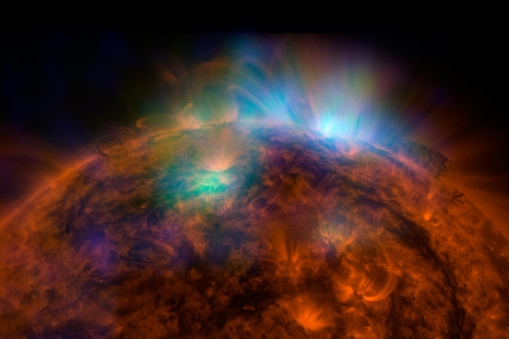
ЗАРИНА РАМАЗАНОВА
СКАЗКИ ГУЛЯЮТ
ПО СВЕТУ
Руководитель: Нестерова Е.В.

Slide 17

Назмеева Диляра, Лаврентьева Вероника
Тихонова Анастасия, Беткина Ангелина
Хакимуллина Камилла, Антонова Вероника
Сунгатова Лилиана, Валеева Эвелина
Хореографическая студия "Инфанта"
“Воспоминания о...”
Хореограф – постановщик: Мария Шеф

Slide 18

НЕСТЕРОВА ЕВГЕНИЯ ВЛАДИМИРОВНА
ОСЕНИ НЕ БУДЕТ НИКОГДА
Осени не будет никогда,
Лето победило и осталось.
Странная космическая шалость -
Осени не будет никогда!

Slide 19

С НОВЫМ УЧЕБНЫМ ГОДОМ В ДЕТСКОМ УНИВЕРСИТЕТЕ !!!
2015-2016

